Slide 1
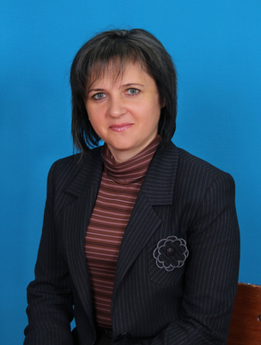
Муниципальное бюджетное общеобразовательное учреждение
Рассыпянская средняя школа№38
Ростовская область, Песчанокопский район,
с. Рассыпное, ул. Ленина, д. 16, индекс347569, телефон: 8(86373) 9-31-01, e-mail: kashirina.ira2006@yandex.ru, https://mboursoch38.ru/stranichka-uchitelya-istorii/
Каширина Ирина Николаевна
учитель истории, обществознания.

Slide 2
«ОПЫТ ГРАЖДАНСКО–ПАТРИОТИЧЕСКОГО ВОСПИТАНИЯ НА УРОКАХ ИСТОРИИ И ВО ВНЕУРОЧНОЙ ДЕЯТЕЛЬНОСТИ С ПРИМЕНЕНИЕМ ИННОВАЦИОННЫХ ТЕХНОЛОГИЙ»
PER ASPERA AD ASTRA (лат. «Через тернии к звездам»)
Луций Анней Сенека

Slide 3
Условия формирования личного вклада педагога в развитие образования
Научно-исследовательские
изучение работ философов, психологов и педагогов по патриотическому воспитанию (А.С. Макаренко, В.Я. Стоюнина, В.А. Сухомлинского, К.Д. Ушинского, С.Т. Шацкого, Г.К. Селевко и др.)
Методические
участие в семинарах, мастер-классах, фестивалях;
Организационно-педагогические
выступления на педагогических советах;
выступления на заседаниях школьного методического объединения;
участие и выступления на районном методическом объединении;
публикации в сети Интернет
проектная деятельность;
конкурсы

Slide 4
Актуальность личного вклада педагога
в развитие образования
Федеральный закон от 29.12.2012 №273 - ФЗ «Об образовании в Российской Федерации», ст.3
В УСЛОВИЯХ ГЛОБАЛИЗАЦИИ ОБЩЕСТВЕННЫХ ОТНОШЕНИЙ АКТУАЛЬНА ТЕМА ГРАЖДАНСКО – ПАТРИОТИЧЕСКОГО ВОСПИТАНИЯ КАК ОСНОВНОГО ИНСТРУМЕНТА СОХРАНЕНИЯ СОБСТВЕННОЙ ИДЕНТИЧНОСТИ, ТРАДИЦИОННЫХ ДУХОВНЫХ ЦЕННОСТЕЙ И ЗАКРЕПЛЕНИЯ ИХ У ОБУЧАЮЩИХСЯ
ПРОБЛЕМА
СОХРАНЕНИЕ ГРАЖДАНСКОЙ ИДЕНТИЧНОСТИ;
ФГОС
ПРОЦЕСС
НЕДОСТАТОЧНОЕ РАЗВИТИЕ ФОРМ И МЕТОДОВ НА ОСНОВЕ НОВЫХ ИНФОРМАЦИОННЫХ ТЕХНОЛОГИЙ В ГРАЖДАНСКО – ПАТРИОТИЧЕСКОМ ВОСПИТАНИИ С УЧЕТОМ ОСОБЕННОСТЕЙ СЕЛА, ПРИ УСЛОВИИ ОГРАНИЧЕННОГО КРУГА ВЗАИМОДЕЙСТВИЯ СОЦИАЛЬНЫХ СУБЪЕКТОВ
ТРЕБОВАНИЕ-ВОСПИТАТЬ ГРАЖДАНИНА – ПАТРИОТА, УЧИТЫВАЯ ИСТОРИКО-КУЛЬТУРНУЮ СПЕЦИФИКУ РЕГИОНА, ЧЕРЕЗ АКТИВНУЮ ДЕЯТЕЛЬНОСТЬ ПОЗНАЮЩЕГО СУБЪЕКТА
«Национальная стратегия действий в интересах ребенка на 2018 – 2027 годы»
Государственная программа «Патриотическое воспитание граждан на 2016 – 2020 годы»

Slide 5
Цель и задачи педагогической деятельности
ЦЕЛЬ: создание условий для формирования личности гражданина и патриота России с присущими ему ценностями, взглядами, ориентирами, установками, мотивами деятельности и поведения
Духовно-нравственное развитие
Сохранение гражданской идентичности
ЗАДАЧИ
Воспитание чувства любви к малой Родине
Внедрение разноуровне-вого подхода изучения истории
Развитие гармонично-развитой личности
Внедрение инновационных технологий

Slide 6
Ведущая педагогическая идея
Создание системы работы по развитию гражданско – патриотического воспитания на уроках истории и во внеурочное время с использованием инновационных технологий.
Формируется в процессе:
ИССЛЕДОВАТЕЛЬСКАЯ ТЕХНОЛОГИЯ
ИГРОВАЯ ТЕХНОЛОГИЯ
внешкольной деятельности
ЭКСКУРСИОННЫЙ МЕТОД
ИГРОВАЯ ТЕХНОЛОГИЯ
учебной деятельности
ИССЛЕДОВАТЕЛЬСКАЯ ТЕХНОЛОГИЯ
внеурочной деятельности
СОЦИАЛЬНЫЕ АКЦИИ
МУЗЕЙНЫЕ УРОКИ
ЛИТЕРАТУРНО-МУЗЫКАЛЬНЫЕ КОМПОЗИЦИИ
ИНТЕРАКТИВНАЯ ТЕХНОЛОГИЯ
ИГРОВАЯ ТЕХНОЛОГИЯ
СОБЫТИЙНЫЕ УРОКИ
ЭКСКУРСИОННЫЙ МЕТОД
ПРЕДМЕТНЫЕ НЕДЕЛИ
ИКТ-ТЕХНОЛОГИЯ
ФЛЕШМОБЫ

Slide 7
Новизна и практическая значимость
Новизна педагогического опыта состоит в том, что в нем нашли отражение современные подходы к организации работы по развитию гражданско-патриотического воспитания: вовлечение учащихся в творческую деятельность, использование инновационных технологий, методов и форм работы на уроках истории и во внеурочной деятельности.
Практическая значимость работы: данная работа может найти практическое применение для педагогов, которые стремятся повысить уровень гражданско – патриотического воспитания у школьников. Поможет создать условия формирования системы взаимодействия с семьей, структурами местного самоуправления, институтами гражданского общества, государственными и общественными организациями

Slide 8
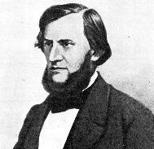
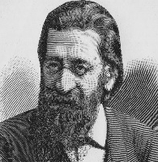
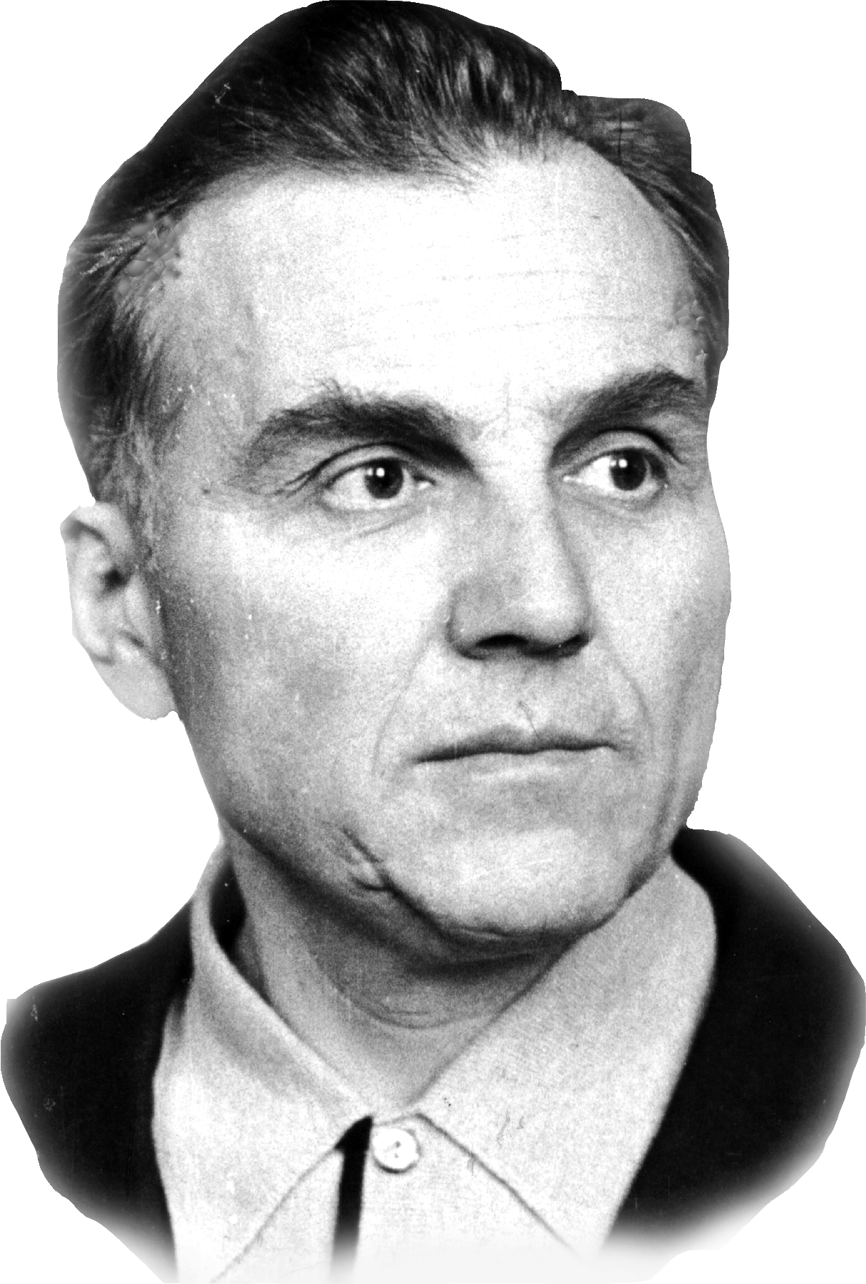
В ПЕДАГОГИЧЕСКОЙ ТЕОРИИ И ПРАКТИКЕ ПРОБЛЕМЕ ВОСПИТАНИЯ ПАТРИОТИЗМА ПОСВЯЩЕНО НЕМАЛО ИССЛЕДОВАНИЙ
Теоретическое обоснование личного вклада педагога в развитие образования
К.Д. Ушинский
А.С. Макаренко
1850 – 1870-е гг.:
Считал, что патриотизм является не только важной задачей воспитания, но и его могучим педагогическим средством.
1920 – 1930-е гг.:
Создал систему воспитания, которая из людей, презираемых обществом формировала граждан нужных обществу
«Особенностью современного патриотического воспитания является увеличение значения регионального и местного компонентов патриотизма. Высший уровень развития чувства патриотизма связан с активной социальной деятельностью… на благо Отечества»
Г.К. Селевко
В.Я. Стоюнин
В.А. Сухомлинский
1850 – 1880-гг.:
Школа должна поставить юношу на путь самоусовершенствования, по которому должен идти каждый просвещенный человек, деятельностью на благо общества, заслужив право на звание гражданина
1960 – 1970-е гг.:
Исследование явлений, процессов (организация наблюдений, экспериментов как в естественной обстановке, так и в лаборатории)
С.Т. Шацкий
Г.К. Селевко
1920-е гг.:
Изучал использование исследовательского метода в педагогической работе
1990 – 2000-е гг.:
Проектность – определяющая черта современного мышления.

Slide 9
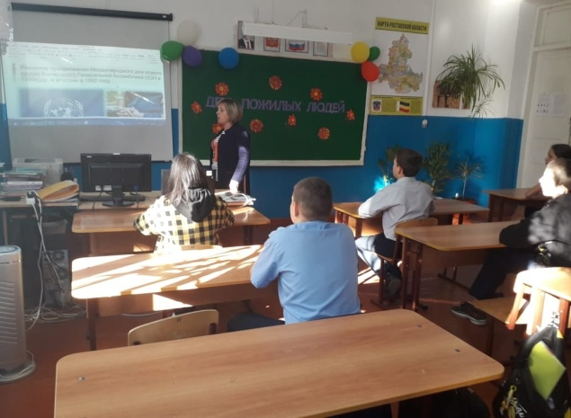
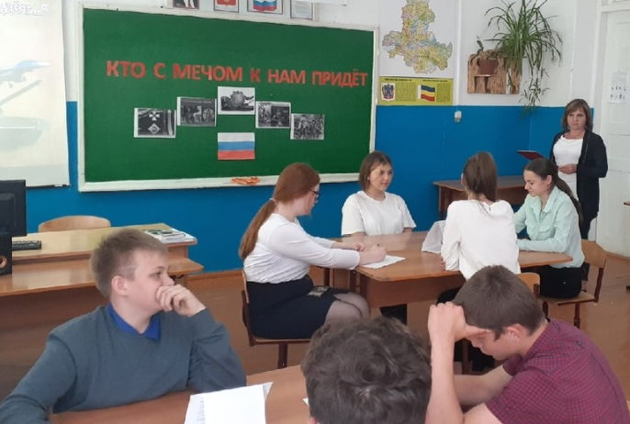
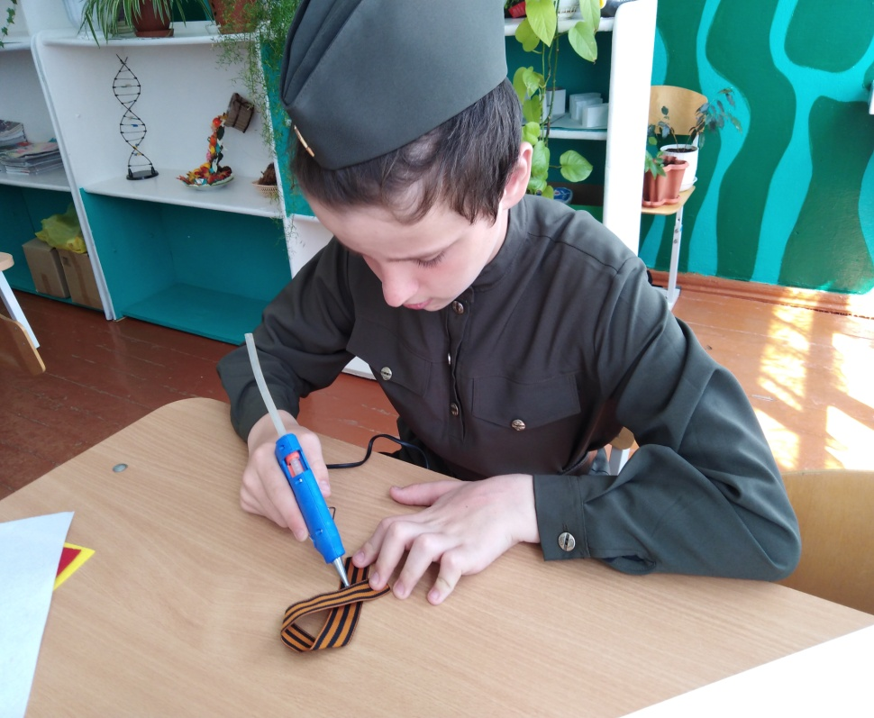
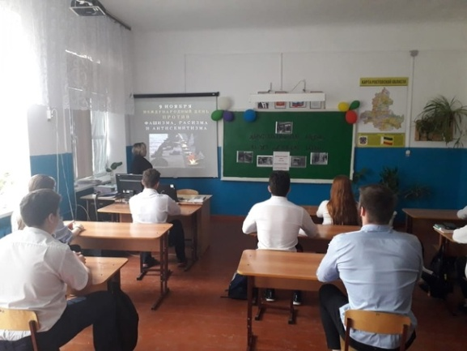
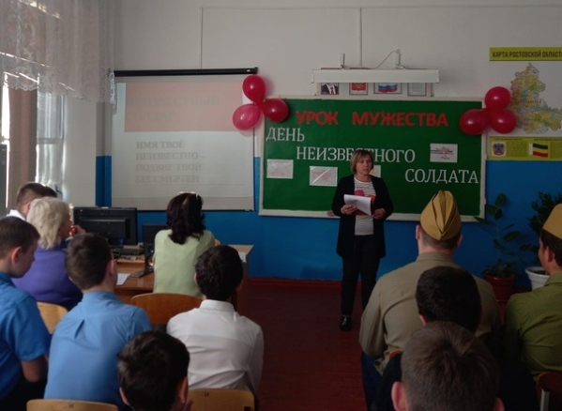
Гражданско-патриотическое воспитание в учебной деятельности реализуется на уроках истории через применение инновационных технологий и методов:
1. Исследовательская технология:
метод проектов.
2. Интерактивная (групповая) технология:
кейс-метод (case study).
3. Игровая технология:
квест.
4. Событийные уроки.
Деятельностный аспект личного вклада
педагога в развитие образования
Час добра и уважения
«Согреем ладони,
разгладим морщины»
Кейс
"Кто с мечом к нам придёт..."
Квест ко
Дню воинской славы в России
Проект
«Георгиевская ленточка»
Урок памяти
"Хрустальная ночь"
Урок мужества
"День Неизвестного Солдата".

Slide 10
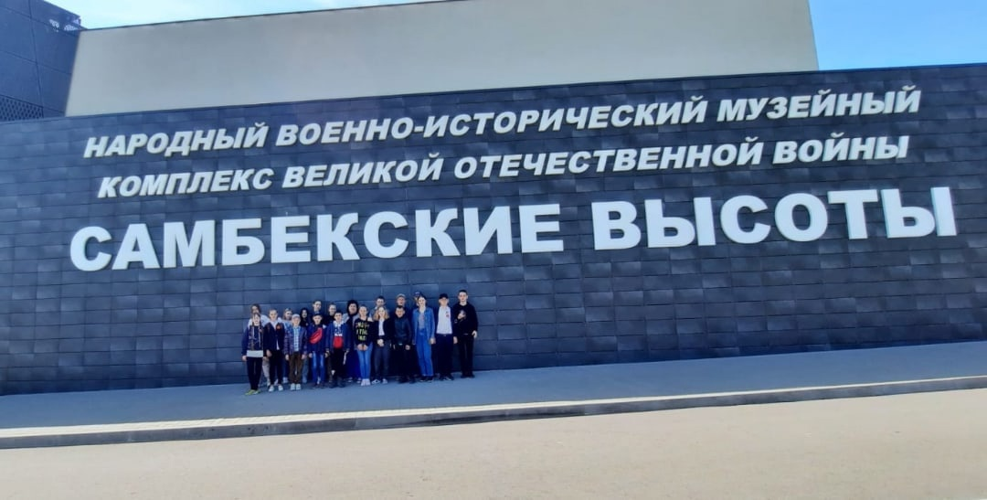
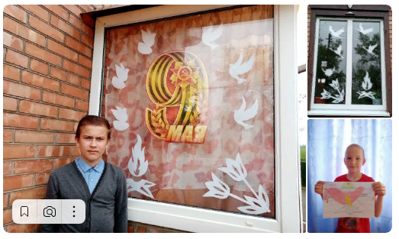
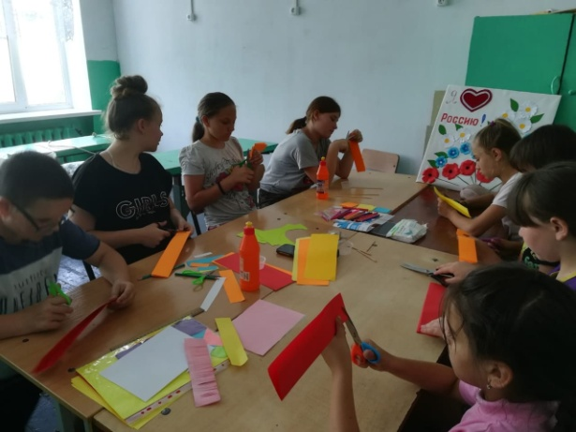
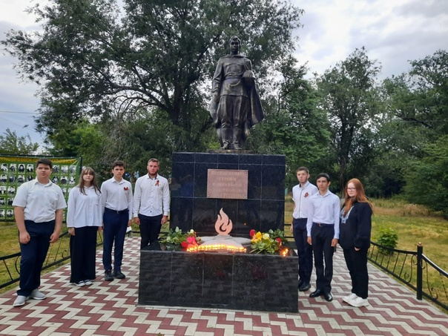
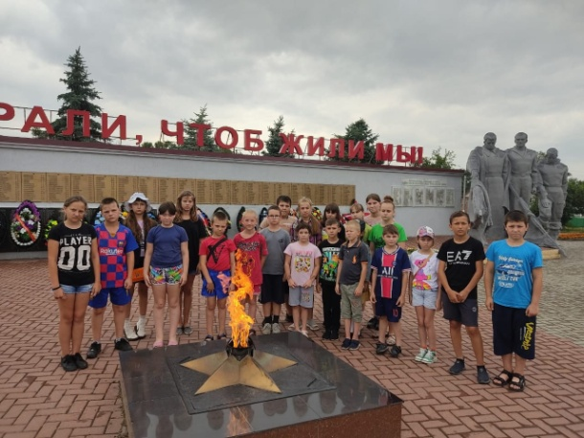
Гражданско-патриотическое воспитание во внеурочной деятельности реализуется через воспитательные мероприятия с применением инновационных технологий:
1. Исследовательская технология:
метод проектов.
2. Игровая технология:
3. ИКТ-технология.
4. Экскурсионный метод:
экскурсия.
5. Предметные недели.
Деятельностный аспект личного вклада
педагога в развитие образования
Челлендж
«Окна Победы»
Проект «Моя Россия»
Вахта Памяти
Экскурсия
«41-й завещано помнить»

Slide 11
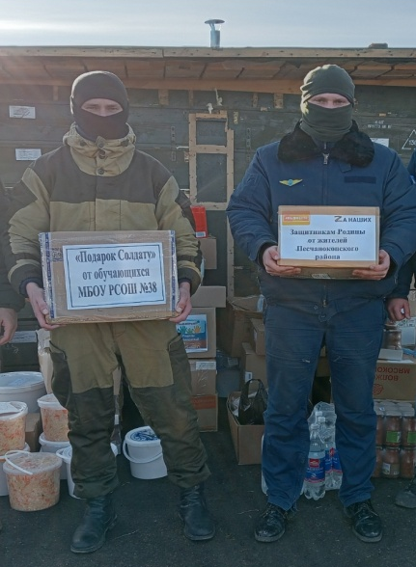
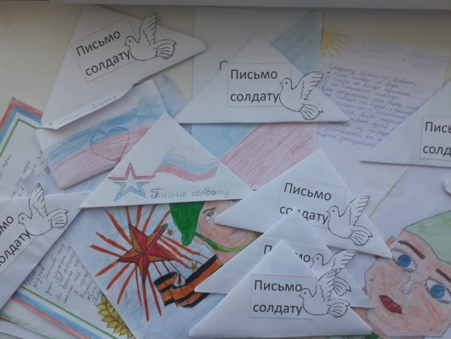
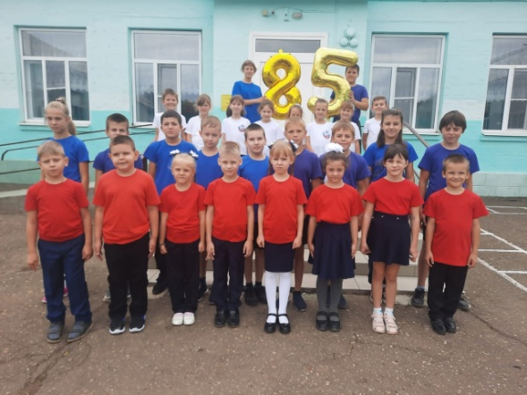
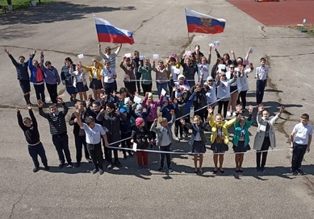
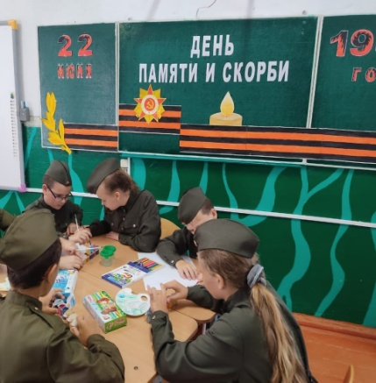
Гражданско-патриотическое воспитание во внешкольной деятельности реализуется через сотрудничество с социальными партнерами и применение инновационных технологий:
1. Экскурсионный метод;
2. Игровая технология;
3. Социальные акции;
4. Музейные уроки;
5. Литературно-музыкальные композиции;
6. Флешмобы.
Деятельностный аспект личного вклада
педагога в развитие образования
Социальная акция «Свеча Памяти»
«Подарок солдату»
«Письма солдату»
Флешмоб «Zа наших»
Социальная акция
«Вахта памяти»
Музейные уроки

Slide 12
Создание системы гражданско-патриотического воспитания с применением инновационных технологий способствует повышению уровня сформированности гражданско-патриотических компетентностей у обучающихся
Диапазон личного вклада педагога в развитие образования и степень его новизны
Опыт формирования гражданско – патриотического воспитания с использованием инновационных технологий применяется в урочной, внеурочной и внешкольной деятельности
Работа с обучающимися
(инновационные технологии, методы, формы, приемы)
Работа с педагогами
(педагогические советы, методические объединения, семинары и т.д.)
Работа с родителями
(родительские собрания, консультации, внеурочные и внеклассные мероприятия)

Slide 13
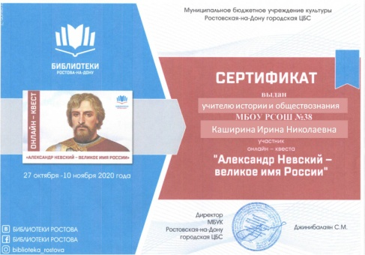
Результативность профессиональной педагогической деятельности и достигнутые эффекты
Результат гражданско – патриотического воспитания обучающихся через применение инновационных технологий
НАВЫКИ
самостоятельного приобретения новых знаний;
УМЕНИЯ
воспринимать, перерабатывать и предъявлять информацию в словесной и образной формах;
ОПЫТ
самостоятельного поиска, анализа и отбора информации с использованием различных источников;
организации учебной деятельности;
Самостоятельное приобретение новых знаний, организация учебной деятельности
новых информационных технологий для решения поставленных задач;
ФОРМИРОВАНИЕ
социализации личности
ИСПОЛЬЗОВАНИЕ

Slide 14
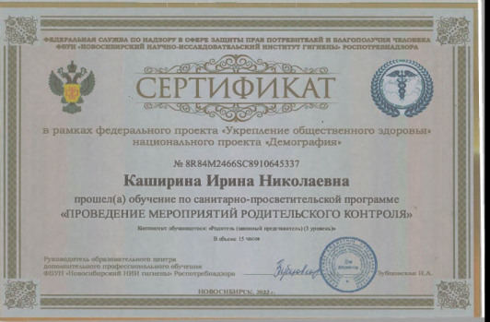
Транслируемость практических достижений профессиональной деятельности педагогического работника
выступления на ШМО, педагогических советах, родительских собраниях;
публикации;
участие в вебинарах, конференциях, круглых столах

Slide 15
Литература
Государственная программа «Патриотическое воспитание граждан на 2016 – 2020 годы».
Данилюк А.Я., Кондаков А.М., Тишков В.А. Концепция духовно – нравственного развития и воспитания личности гражданина России. М.: Просвещение, 2009.
Дидактическая концепция цифрового профессионального образования и обучения / П. Н. Биленко, В. И. Блинов, М. В. Дулинов, Е. Ю. Есенина, А. М. Кондаков, И. С. Сергеев ; под науч. ред. В. И. Блинова. Москва – 2020. – 98 с.
Дорожкина Н.И. Современный урок истории. М.: ВАКО, 2017.
Национальная стратегия действий в интересах ребёнка на 2018 – 2027 гг. (Утверждена Указом Президента Российской Федерации от 29 мая 2017 г. № 240).
Программа воспитания и социализации обучающихся: при-мерный диагностический инструментарий: Методические рекомендации. Выпуск 3 / Сост. И.В. Адоевцева, О.В. Тайгин. – Кострома: КОИРО, 2019. – 34 с.
7. Савинова О.В. Кейс – технология в преподавании истории. Методическое пособие. М.: Планета, 2016.
8. Сборник научных трудов Всероссийской научно-практической конференции с международным
участием, посвящённой 190-летию со дня рождения В.Я. Стоюнина (19 декабря 2016 г.) / Под общей
редакцией РАО М.В. Богуславского. стратегии развития образования РАО», 2016 – 308 с.
9. Селевко Г.К. Энциклопедия образовательных технологий. В 2-х т. Т. 1. – М.: Народное образование, 2005.
10. ФГОС ООО. Программа воспитания и социализации обучающихся на ступени основного общего
образования.
11. ФЗ «Об образовании в Российской Федерации» от 29 декабря 2012 № 273-ФЗ.

